Slide 1
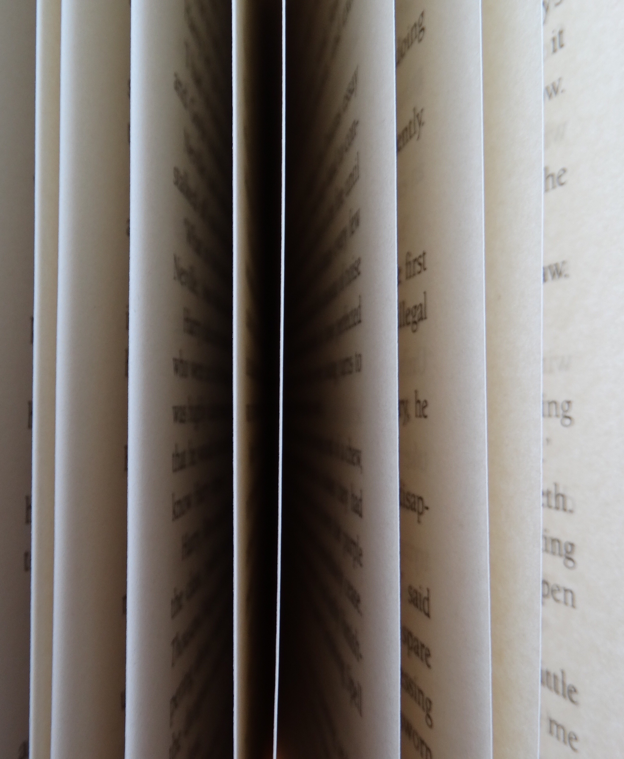

WordGuessingGame
Димитър Грудов
Петър Чапкънов
Венилин Дончев
Кирил Димитров

Slide 2
Съдържание
Как се играе играта
Как да трупаме точки
Функции на играта
Функции за игралното поле

Slide 3
Как се играе играта
Нашата игра WordGuessingGame (игра на познаване на думи) е написана на С++ за 1 играч. Самата програма се състои от блок букви, които са 10х10. След като са изведени, играчът има правото да въведе „1“, за да може след това да предположи думата, или да въведе „2“, за да може преди това да му се даде жокер за дължината на думата.

Slide 4
Как се трупат точки
В нашата игра се трупат точки, като след като бъде изведен блокът от букви, играчът трябва да открие скритата дума и да я въведе като отговор. Ако въведената от него дума е правилна печели 1 точка.

Slide 5
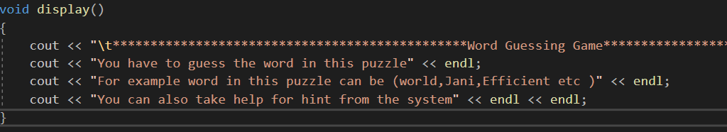
Функции на играта

Slide 6
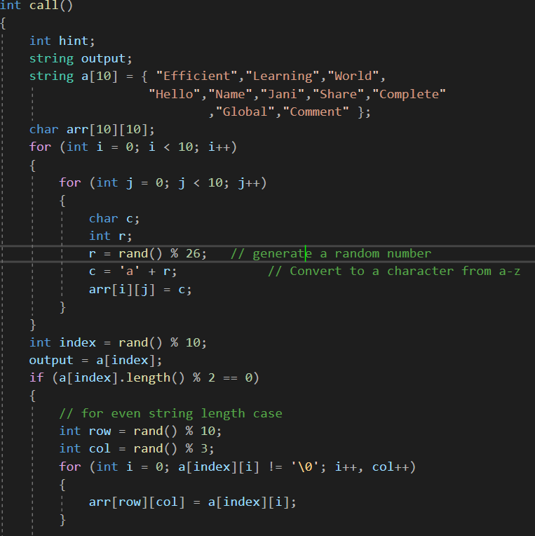
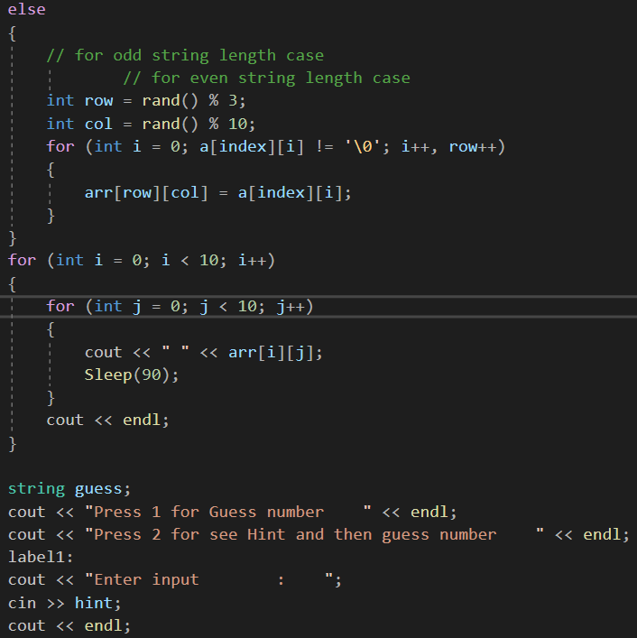
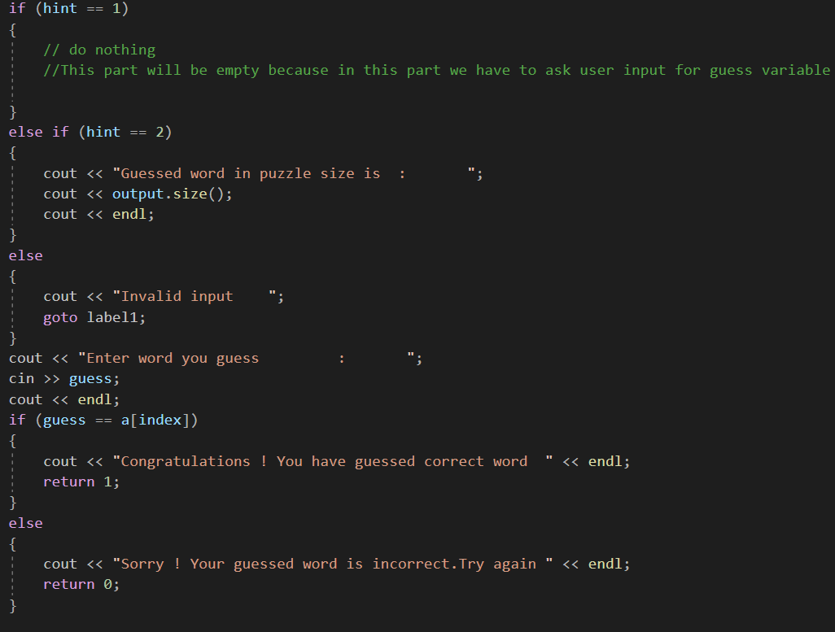
Функции на игралното поле
1
2
3

Slide 7
Благодаря за вниманието

